Slide 1

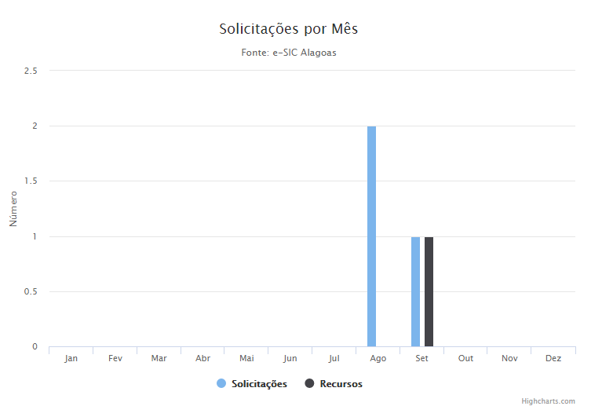
RELATÓRIO
ITERAL
ANO 2016
TRANSPARÊNCIA- SERVIÇO DE INFORMAÇÃO AO CIDADÃO
QUANTIDADE DE PEDIDOS REGISTRADOS NO SISTEMA E-SIC DO IITERAL
No ano de 2016 foram registrados 3 (três) pedidos iniciais de acesso à informação através do sistema eletrônico do Serviço de Informação ao Cidadão do ITERAL.
Mês | Número de Solicitações | Número de Recursos
Janeiro | 0 | 0
Fevereiro | 0 | 0
Março | 0 | 0
Abril | 0 | 0
Maio | 0 | 0
Junho | 0 | 0
Julho | 0 | 0
Agosto | 2 | 0
Setembro | 1 | 1
Outubro | 0 | 0
Novembro | 0 | 0
Dezembro | 0 | 0
TOTAL | 3 | 1
*Só foi possível colher dados a partir de março de 2016 em virtude do sistema e-SIC ter sido implantado no final de fevereiro de 2016

Slide 2
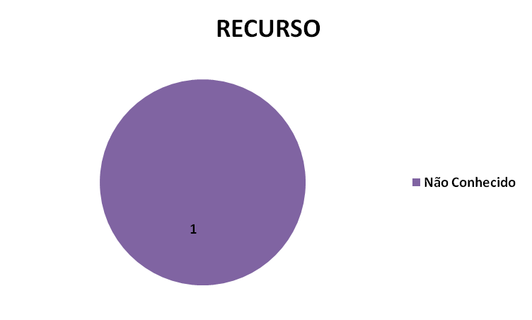
STATUS DOS PEDIDOS DE RECURSOS INTERPOSTOS PERANTE A CGE ANTE AS RESPOSTAS ENVIADAS PELO SIC/ITERAL

Slide 3
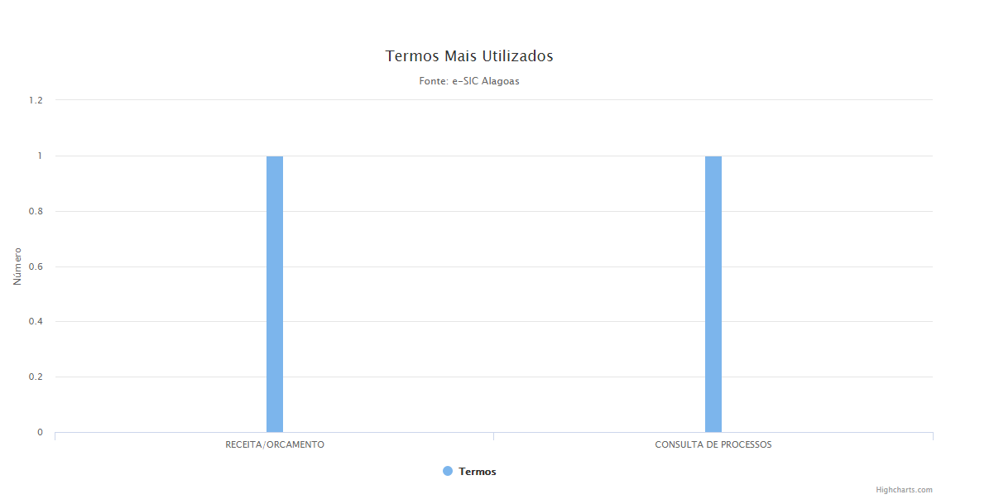
ASSUNTOS MAIS SOLICITADOS PELO SISTEMA e-SIC DO ITERAL
STATUS DOS PEDIDOS INICIAIS RESPONDIDOS PELO SERVIÇO DE INFORMAÇÃO AO CIDADÃO DO ITERAL
Mês | Em Aberto | Respondidas | Negadas | Em Tramitação
Janeiro | 0 | 0 | 0 | 0
Fevereiro | 0 | 0 | 0 | 0
Março | 0 | 0 | 0 | 0
Abril | 0 | 0 | 0 | 0
Maio | 0 | 0 | 0 | 0
Junho | 0 | 0 | 0 | 0
Julho | 0 | 0 | 0 | 0
Agosto | 0 | 2 | 1 | 0
Setembro | 0 | 1 | 1 | 0
Outubro | 0 | 0 | 0 | 0
Novembro | 0 | 0 | 0 | 0
Dezembro | 0 | 0 | 0 | 0

